Slide 1
GIT
SOFTWARE DE CONTROL DE VERSIONES
TUTORIAL DE INSTALACIÓN

Slide 2
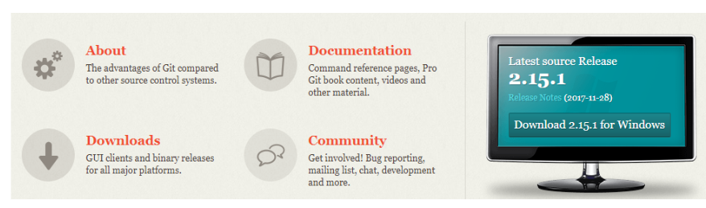
Instalar GIT en Windows
Ir a https://git-scm.com/ y descargar el paquete de instalación “download (nro versión) for Windows” (si tienes otro sistema operativo deberás seleccionar en el mismo: Mac o Linux)

Slide 3
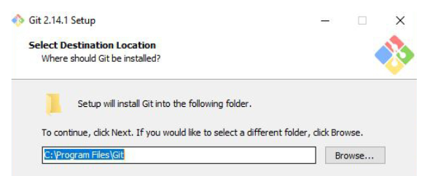
Ahora debes ejecutar el archivo descargado, y elegir la carpeta donde ubicar los archivos de Git.

Slide 4
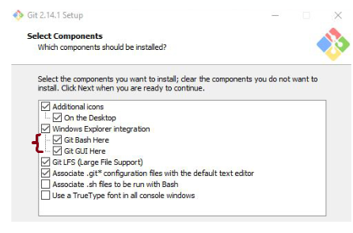
Puede que durante la instalación aparezcan más ventanas de las que se describen en este tutorial, pero estas que figuran están y deben configurarse de la manera que se indican. En las otras ventanas elegir la configuración que viene por defecto.
Asegúrate de tener seleccionado git bash, que es la herramienta principal con la que trabajaremos. Con esto se terminará la instalación.

Slide 5
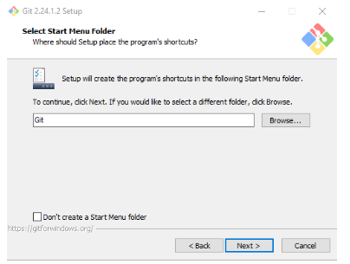
Seguimos haciendo clic en “Next”.

Slide 6
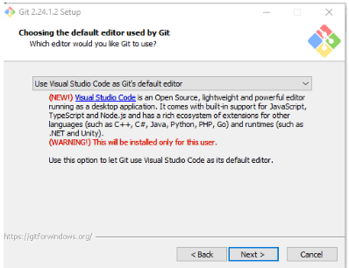
En esta pantalla elegimos de la lista “use visual studio code as Git’s default editor”.

Slide 7
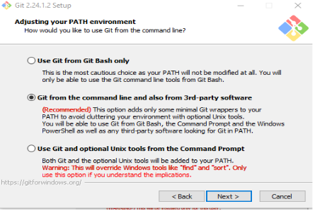
Hacemos click en “next” hasta finalizar la instalación, dejando las configuraciones por defecto.

Slide 8
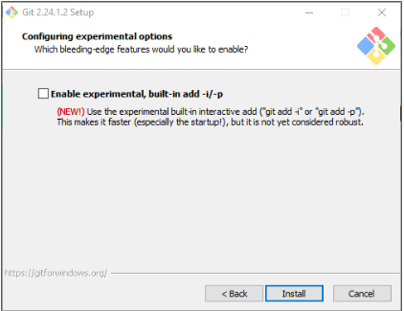
Finalmente aparece el botón “Install”.

Slide 9
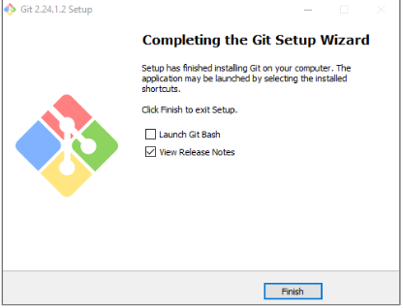
¡Instalación finalizada!

Slide 10
